Slide 1
День Конституции ЧР
Подготовила: Кл.руководитель Ахмадова Р.С.
Класс: 7 «Б»
Дата: 21.03.2018г.

Slide 2
Цели:
Обучающие:
повторение знаний символики ЧР и понятий «отечество» и «гражданин»;
Развивающие:
развитие культуры речи, дискуссии, умения анализировать и делать выводы;
развитие творческих умений и коммуникаций.
Воспитательные:
формирование навыка оценки политических событий и процессов в обществе, гражданской позиции, потребности в выполнении конституционного долга;
воспитание и развитие личностных компетенций.

Slide 3
ГИМН ЧЕЧЕНСКОЙ РЕСПУБЛИКИ
Харцоно цIе тесна хьоягарх, Нохчийчоь, ца йоьжна, гIаьттина яха. Кавказан ткъе схилла, маршонан ага, Хьан лаьттан сий дина яхьйолчу наха.
Барт болу хьан къаьмнаш - мах боцу беркат! Хьо йоцург, Нана яц, нохчийн халкъ хьаста. Тхайн дахар, тхан дерзар Даймехкан кхерчахь, Декъалдар доьхуш ду, хьуна беш хастам.
Башламан баххьашка дайн синош дуьссу. Органа тулгIено ненан мотт буьйцу. Исбаьхьа совгIат хьо, азаллехь долла! Шатлакхан илли ду тхуна ницIкъ белла!
Къинхьегам, хьан хуьнарш хазделла шайна, Хьалкъаца лерам бар кхаъ хуьлда хьуна. Машаран гIаролехь ирсан некъ тайна, Сий долуш Нохчийчоь ехийла тхуна!

Slide 4
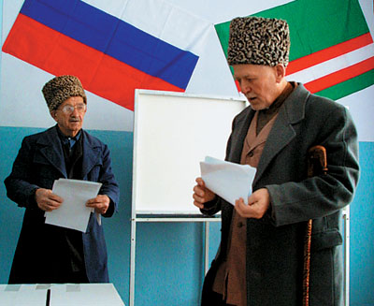
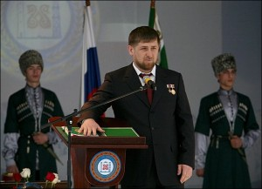

Slide 5
Я сын твой милая Чечня. Ты всех дороже для меня. Ты для меня - вторая мать, Я жизнь готов тебе отдать.
Я сын твой милая Чечня, В сиянье завтрашнего дня, Ты хорошеешь на глазах, Горжусь тобою, как войнах.

Slide 7
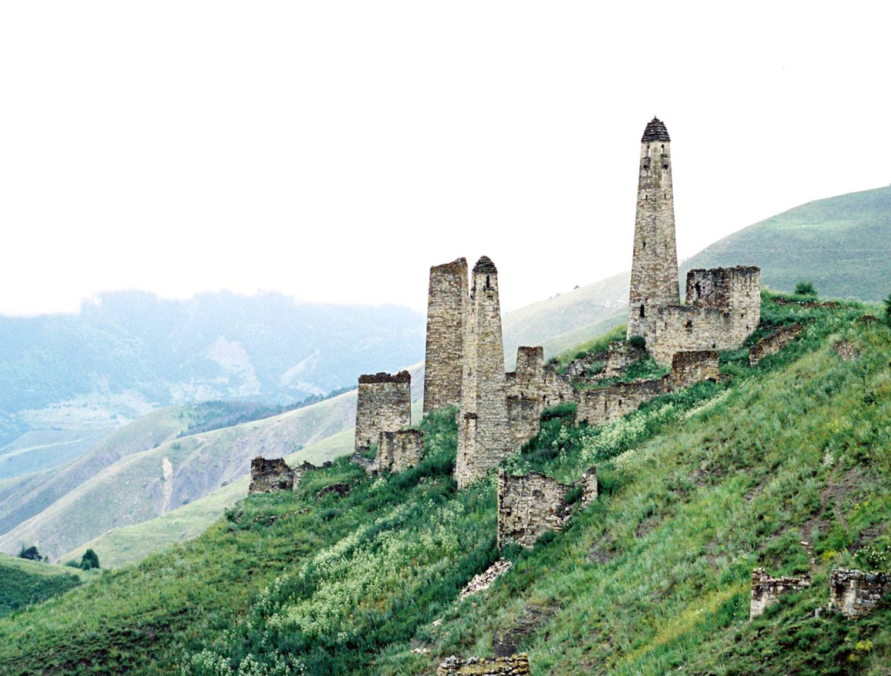
Я сын твой милая Чечня, И предков славная земля, Мне всех милее и родней, И с каждым днем любовь сильней.
Живи веками, расцветай Вайнахский мой, Кавказский край! Земля моя, моя Чечня, Ты всех дороже для меня!!!

Slide 8
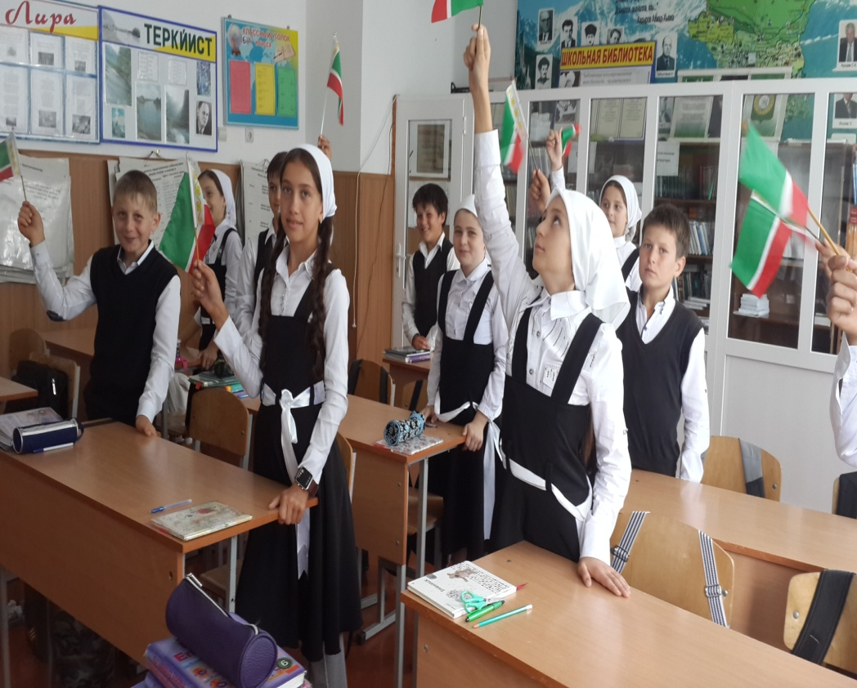
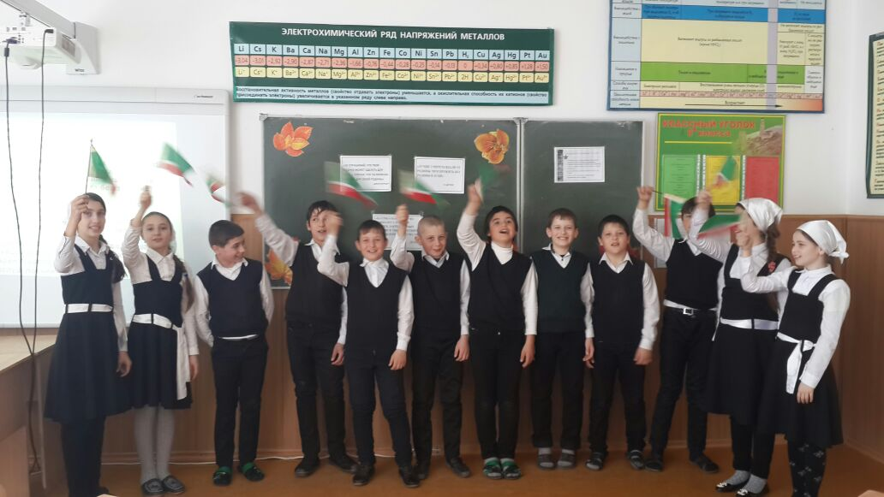

Slide 9
